Slide 1

TỈ SỐ PHẦN TRĂM
TỈ SỐ PHẦN TRĂM
Sách giáo khoa
trang 73, 74

Slide 2
KHỞI ĐỘNG
KHỞI ĐỘNG
01

Slide 3



NÔNG TRẠI CỦA TÔI

Slide 4

















KIẾN THỨC MỚI

Slide 5





$$\frac{3}{25}=\frac{?}{100}$$
$$\frac{3}{25}=\frac{12}{100}$$

Slide 6

Lớp 5A2 có 47 học sinh, trong đó số học sinh nữ là 20 em. Tìm tỉ số của số học sinh nữ và số học sinh cả lớp.
$$\frac{20}{47}$$

Slide 7

Hùng có 100 viên bi, trong đó có 30 viên bi màu xanh. Tỉ số của số viên bi màu xanh và số viên bi mà Hùng có là:
$$\frac{30}{100}$$

Slide 8
HÌNH THÀNH
KIẾN THỨC MỚI
HÌNH THÀNH
KIẾN THỨC MỚI
02

Slide 9
MỤC TIÊU
Hiểu về tỉ số phần trăm. Biết quan hệ giữa tỉ số phần trăm và phân số.
Biết xác định các tỉ số dưới dạng tỉ số phần trăm.
Yêu thích môn học, biết vận dụng kiến thức vào thực tế cuộc sống.

Slide 10
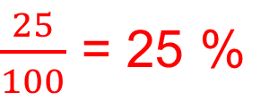

a) Ví dụ 1: Diện tích một vườn hoa là 100m², trong đó có 25m² trồng hoa hồng. Tìm tỉ số của diện tích trồng hoa hồng và diện tích vườn hoa.
10m
Tỉ số của diện tích trồng hoa hồng và diện tích vườn hoa là:
25m²
$$\frac{25}{100}$$
25 : 100 =
Ta viết:
100m²
Ta đọc: hai mươi lăm phần trăm
Ta nói: Tỉ số phần trăm của diện tích trồng hoa hồng và diện tích vườn hoa là 25% ; hoặc diện tích trồng hoa chiếm 25% diện tích vườn hoa.

Slide 11

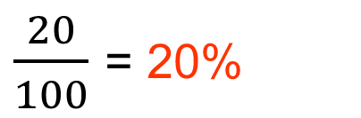
b) Ví dụ 2:
Một trường có 400 học sinh, trong đó có 80 học sinh giỏi. Tìm tỉ số của số học sinh giỏi và số học sinh toàn trường?
Tỉ số của số học sinh giỏi và số học sinh toàn trường là:
80 : 400 = $\frac{80}{400}$ = $\frac{20}{100}$
$\frac{20}{100}$ = 20%
Tỉ số phần trăm của số học sinh giỏi và số học sinh toàn trường là 20%
hoặc: Số học sinh giỏi chiếm 20% số học sinh toàn trường.
Tỉ số này cho biết cứ 100 học sinh của trường thì có 20 học sinh giỏi.

Slide 12
20 giỏi
20 giỏi
20 giỏi
20 giỏi
20 giỏi
100 học sinh
100 học sinh
100 học sinh
100 học sinh
100 học sinh
Ví dụ: Số học sinh lớp 5 chiếm 28% số học sinh toàn trường.
Tỉ số này cho biết cứ 100 học sinh của trường thì có 28 học sinh lớp 5.

Slide 13
Ví dụ 1 :
25 : 100
= 25%
Ví dụ 2 :
80 : 400
= 20%
Qua 2 ví dụ trên, em hãy cho biết: Muốn tìm tỉ số phần trăm của hai số ta phải làm như thế nào?
Ta thực hiện phép chia rồi đưa về phân số có mẫu số là 100 sau đó viết tỉ số phần trăm.

Slide 14
LUYỆN TẬP
THỰC HÀNH
LUYỆN TẬP
THỰC HÀNH
03

Slide 15
Bài 1:Viết (theo mẫu)
Mẫu :
= 25%
= 15%
= 12%
= 32%

Slide 16
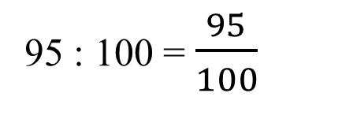
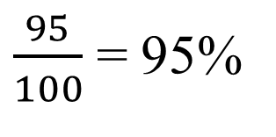
Bài 2: Kiểm tra sản phẩm của một nhà máy, người ta thấy trung bình cứ 100 sản phẩm thì có 95 sản phẩm đạt chuẩn. Hỏi số sản phẩm đạt chuẩn chiếm bao nhiêu phần trăm tổng số sản phẩm của nhà máy?
Tóm tắt
Kiểm tra : 100 sản phẩm
Đạt chuẩn : 95 sản phẩm
Sản phẩm đạt chuẩn : …%?
Bài giải
Tỉ số phần trăm của số sản phẩm đạt chuẩn và tổng số sản phẩm của nhà máy là:
95 : 100 = $\frac{95}{100}$
$\frac{95}{100}$ = 95%
Đáp số: 95%

Slide 17
Bài 3: Một vườn cây có 1000 cây, trong đó có 540 cây lấy gỗ và còn lại là cây ăn quả. a) Số cây lấy gỗ chiếm bao nhiêu phần trăm số cây trong vườn?
b) Tỉ số phần trăm của số cây ăn quả và số cây trong vườn là bao nhiêu?
Tóm tắt
Có : 1000 cây
Cây lấy gỗ : 540 cây
a) Số cây lấy gỗ chiếm :…% số cây trong vườn?
b) Tỉ số phần trăm của số cây ăn quả và số cây trong vườn?
=
Bài giải
a) Tỉ số phần trăm của số cây lấy gỗ và số cây trong vườn là:
54
540 : 1000 =
54
100
=
54%
100
b) Tỉ số phần trăm của số cây ăn quả và số cây trong vườn là:
100% – 54% = 46%
Đáp số: a. 54% b. 46%
Notes:
Chốt cách tìm tỉ số giữa hai số.

Slide 18
b. Cách 2
Bài 3:
Bài giải
Bài giải
b) Số cây ăn quả trong vườn cây có là:
1000 – 540 = 460 (cây)
Tỉ số phần trăm của số cây ăn quả và số cây trong vườn là:
1000
460
46
460 : 1000 =
=
=
46%
100% – 54% = 46%
100
Đáp số: 46%
Đáp số: 46%

Slide 19
VẬN DỤNG
VẬN DỤNG
04

Slide 20
Cách viết tỉ số dưới dạng phần trăm?
Cách viết tỉ số dưới dạng phần trăm?
Bước 1: Viết tỉ số dưới dạng phân số có
mẫu số là 100
Bước 1: Viết tỉ số dưới dạng phân số có
mẫu số là 100
Bước 2: Chuyển mẫu số thành kí hiệu %
Bước 2: Chuyển mẫu số thành kí hiệu %

Slide 21
THANK YOU!
THANK YOU!
05

